Slide 1
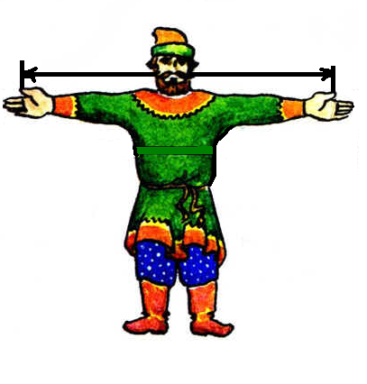
Презентация «Старинные меры длины в сказках»
Подготовила:
воспитатель
Федорова Д.В.
МБДОУ№3 г.Гатчина

Slide 2
Дюйм – 2 см 54 мм Дюймовочка

Slide 3
Вершок – 4 см.44 мм Мальчик с пальчик

Slide 4
Пядь -17,75 см

Slide 5
Аршин (локоть) -71 см « Сказка о Царе Салтане » А .С. Пушкин «Сына Бог им дал в аршин»

Slide 6
Ростом только в три вершка, на спине с двумя горбами, да с аршинными ушами Конек-Горбунок П.П.Ершов

Slide 7
Сажень- 1 метр 70 см Добрый молодец

Slide 8
Косая сажень

Slide 9
Косая сажень 2 м 48 см Русский богатырь Илья Муромец

Slide 10
Верста- 1 км-1000 метров Гаршин В.М. Лягушка-путешественница Пролетела с утками 3 тысячи верст

Slide 11
Спасибо!

